Slide 1
COORDINACIÓN DE ADMISIÓN Y NIVELACIÓN
CIENCIAS, INGENIERÍAS, INDUSTRIA y CONSTRUCCIÓN - DIBUJO
INGENIERÍA CIVIL | ARQUITECTURA |
ASIGNATURA:
DIBUJO
PARALELO C
PERÍODO
JUNIO – SEPTIEMBRE - 2023

Slide 2
UNIDAD 2
CONSTRUCCIONES GEOMÉTRICAS, POLÍGONOS REGULARES E IRREGULARES
2.2. Construcción de triángulos
2.2.1. Tipos de triángulos.
2.2.2. Elementos o puntos notables de los triángulos.
2.2.3. Bisectriz – Incentro.
2.2.4. Mediana – Baricentro.
2.2.5. Mediatriz – Circuncentro.
2.2.6. Altura – Ortocentro.
2.2.7. Recta de Euler

Slide 3
UNIDAD 2
CONSTRUCCIONES GEOMÉTRICAS, POLÍGONOS REGULARES E IRREGULARES
2.2.1. Tipos de triángulos.

Slide 4
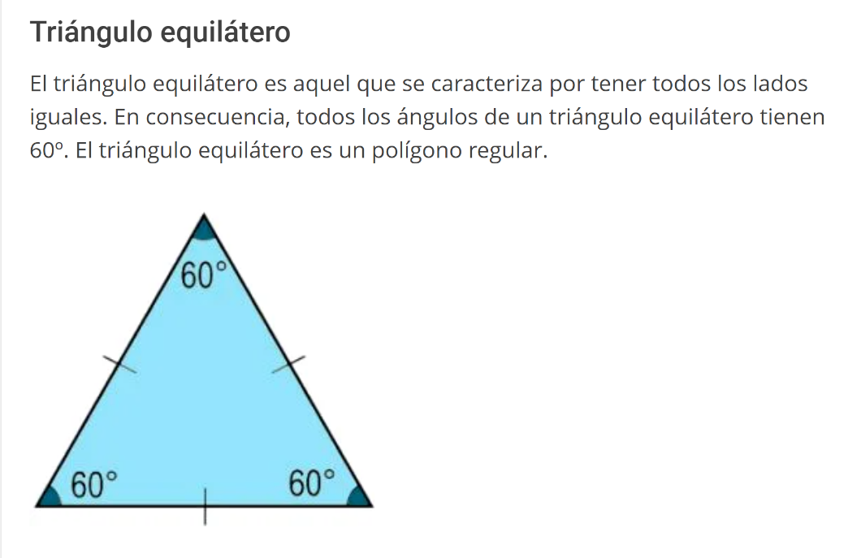
UNIDAD 2
CONSTRUCCIONES GEOMÉTRICAS, POLÍGONOS REGULARES E IRREGULARES
2.2.1. Tipos de triángulos.

Slide 5
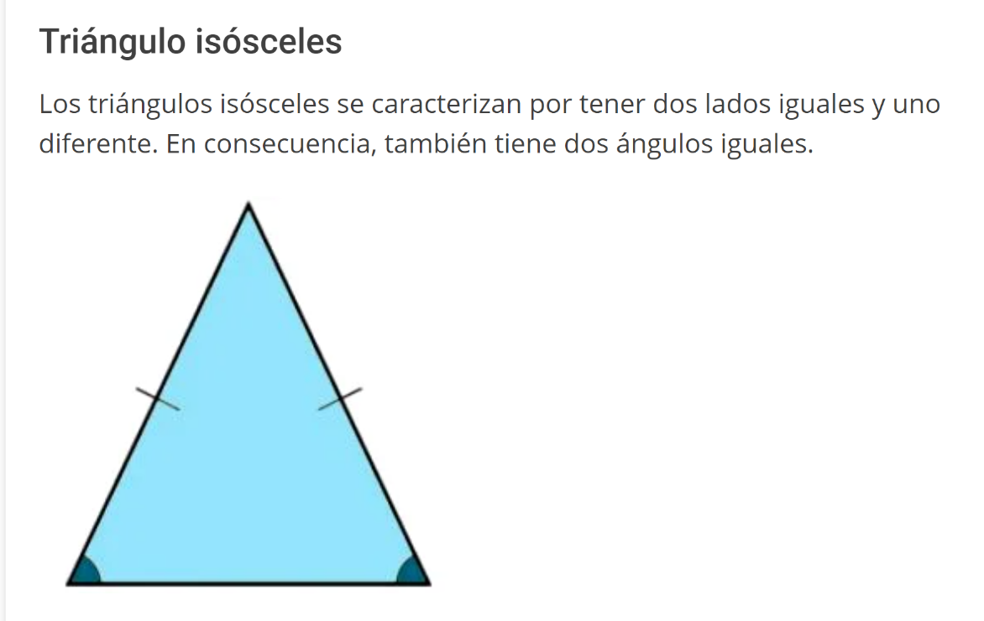
UNIDAD 2
CONSTRUCCIONES GEOMÉTRICAS, POLÍGONOS REGULARES E IRREGULARES
2.2.1. Tipos de triángulos.

Slide 6
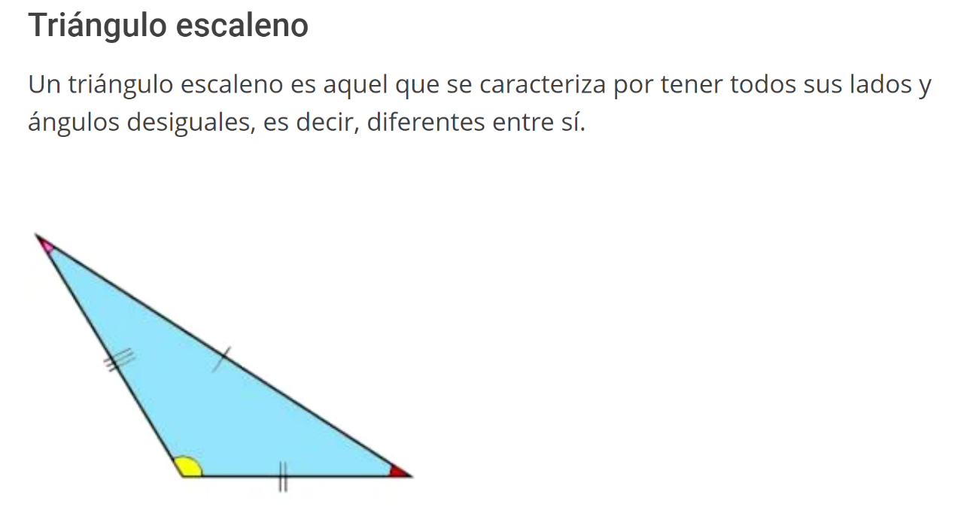
UNIDAD 2
CONSTRUCCIONES GEOMÉTRICAS, POLÍGONOS REGULARES E IRREGULARES
2.2.1. Tipos de triángulos.

Slide 7
UNIDAD 2
CONSTRUCCIONES GEOMÉTRICAS, POLÍGONOS REGULARES E IRREGULARES
2.2.1. Tipos de triángulos.

Slide 8
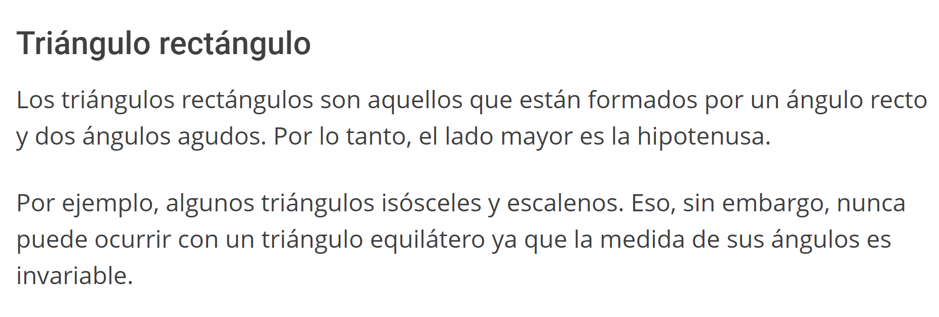
UNIDAD 2
CONSTRUCCIONES GEOMÉTRICAS, POLÍGONOS REGULARES E IRREGULARES
2.2.1. Tipos de triángulos.

Slide 9
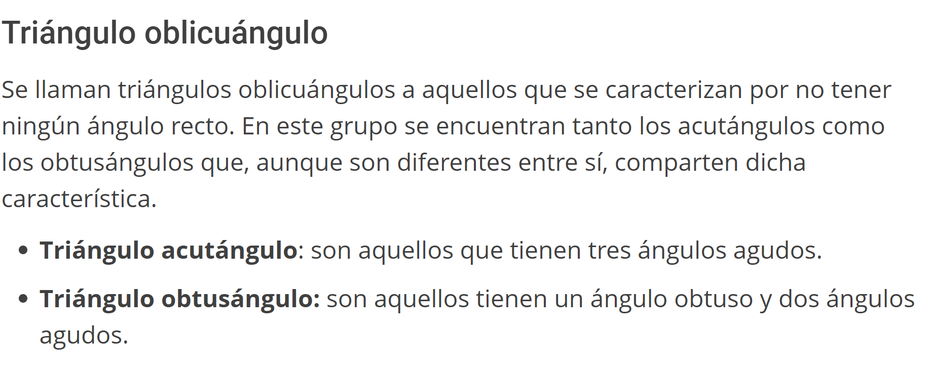
UNIDAD 2
CONSTRUCCIONES GEOMÉTRICAS, POLÍGONOS REGULARES E IRREGULARES
2.2.1. Tipos de triángulos.

Slide 10
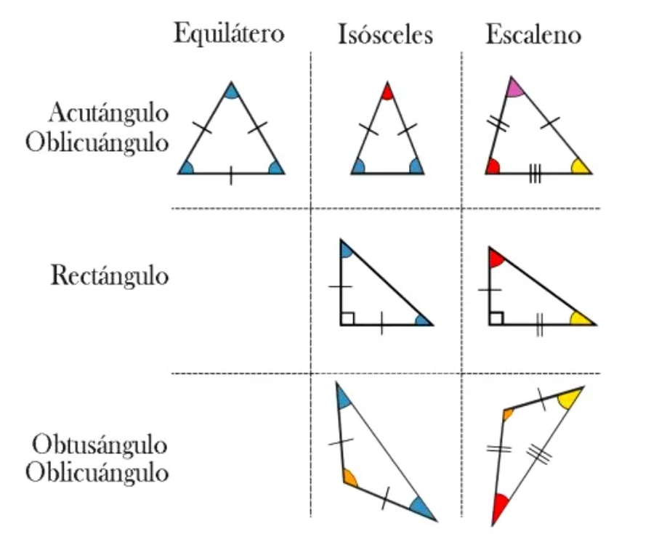
UNIDAD 2
CONSTRUCCIONES GEOMÉTRICAS, POLÍGONOS REGULARES E IRREGULARES
2.2.1. Tipos de triángulos.

Slide 11
UNIDAD 2
CONSTRUCCIONES GEOMÉTRICAS, POLÍGONOS REGULARES E IRREGULARES
2.2.2. Elementos o puntos notables de los triángulos.

Slide 12
UNIDAD 2
CONSTRUCCIONES GEOMÉTRICAS, POLÍGONOS REGULARES E IRREGULARES
2.2.2. Elementos o puntos notables de los triángulos.

Slide 13
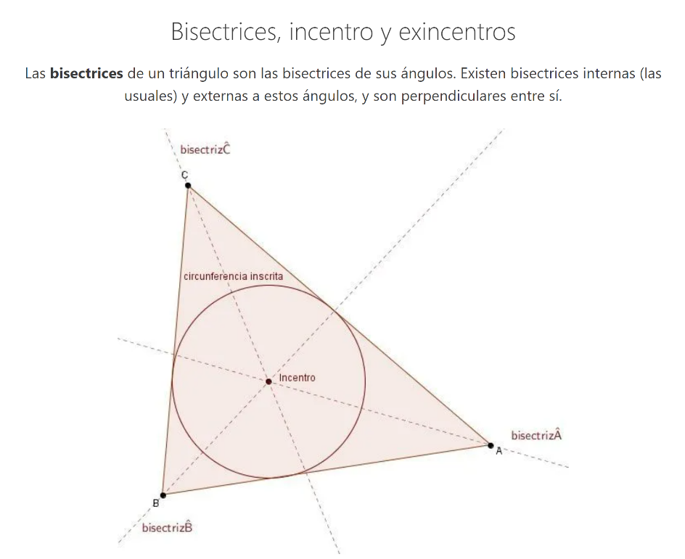
UNIDAD 2
CONSTRUCCIONES GEOMÉTRICAS, POLÍGONOS REGULARES E IRREGULARES
2.2.3. Bisectriz – Incentro – Ex incentro.

Slide 14
UNIDAD 2
CONSTRUCCIONES GEOMÉTRICAS, POLÍGONOS REGULARES E IRREGULARES
2.2.3. Bisectriz – Incentro – Ex incentro.

Slide 15
UNIDAD 2
CONSTRUCCIONES GEOMÉTRICAS, POLÍGONOS REGULARES E IRREGULARES
2.2.3. Bisectriz – Incentro – Ex incentro.

Slide 16
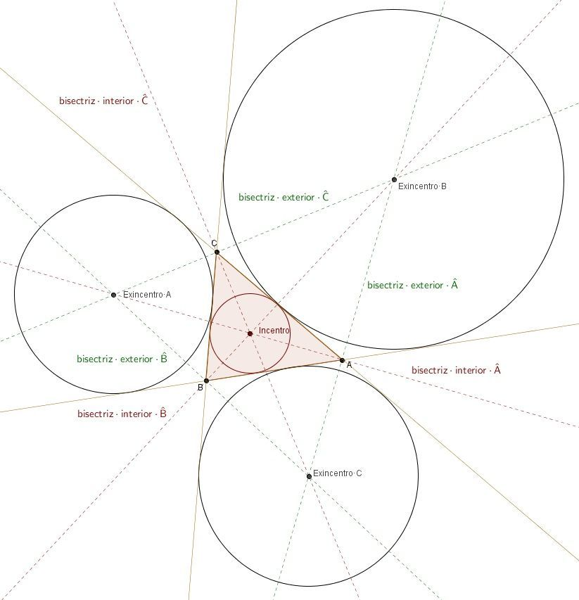
UNIDAD 2
CONSTRUCCIONES GEOMÉTRICAS, POLÍGONOS REGULARES E IRREGULARES
2.2.3. Bisectriz – Incentro – Ex incentro.

Slide 17
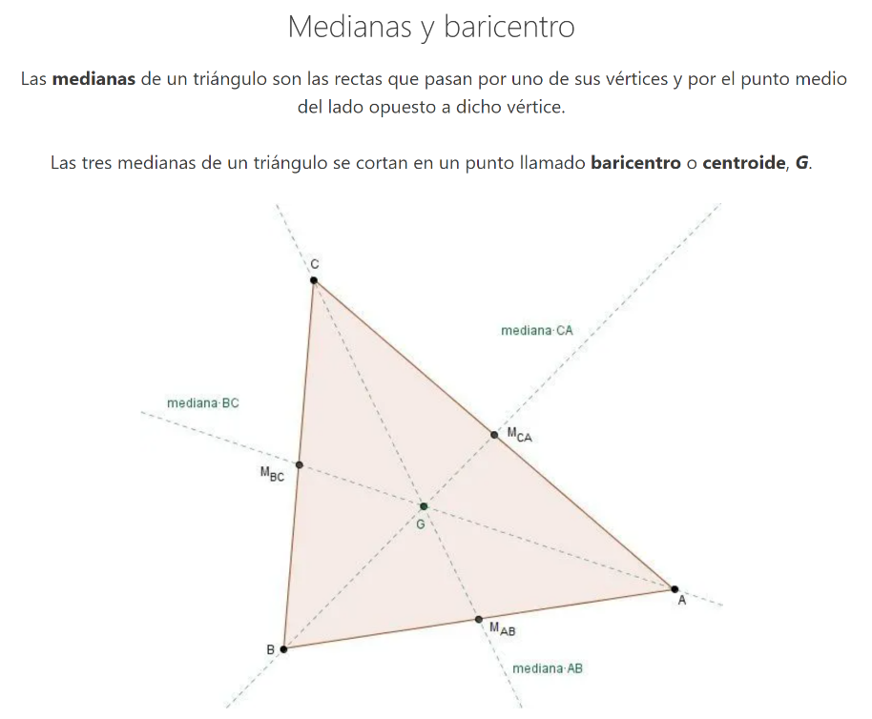
UNIDAD 2
CONSTRUCCIONES GEOMÉTRICAS, POLÍGONOS REGULARES E IRREGULARES
2.2.4. Mediana - Baricentro

Slide 18
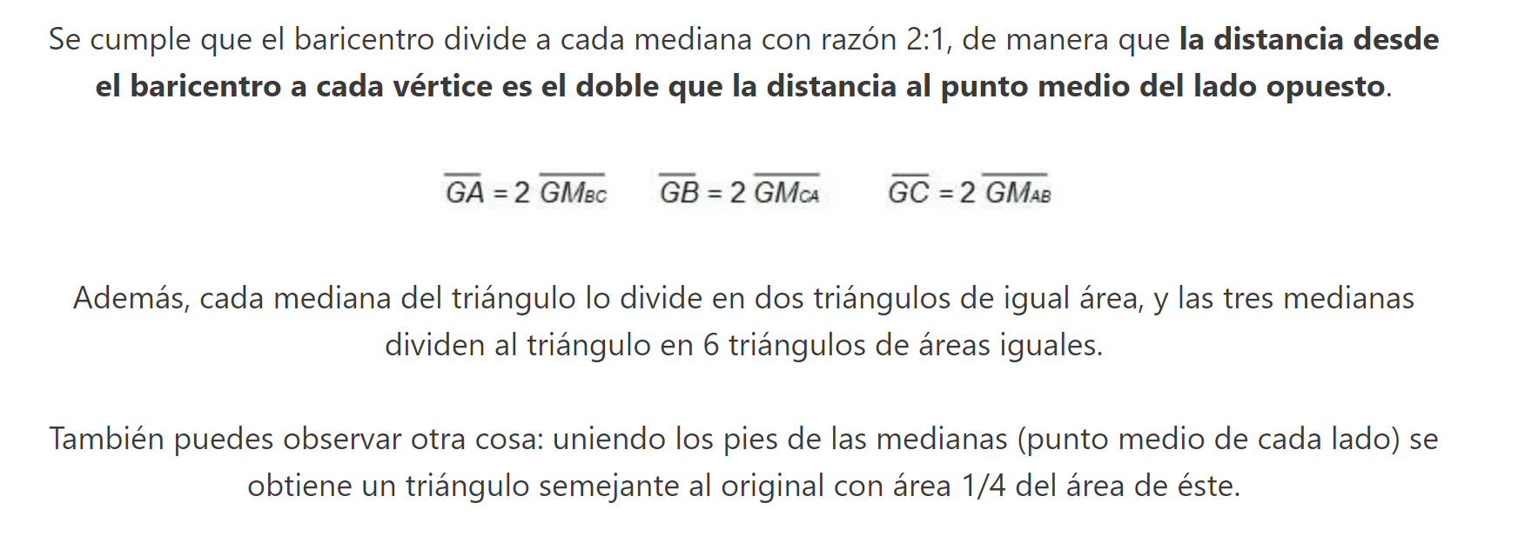
UNIDAD 2
CONSTRUCCIONES GEOMÉTRICAS, POLÍGONOS REGULARES E IRREGULARES
2.2.4. Mediana - Baricentro

Slide 19
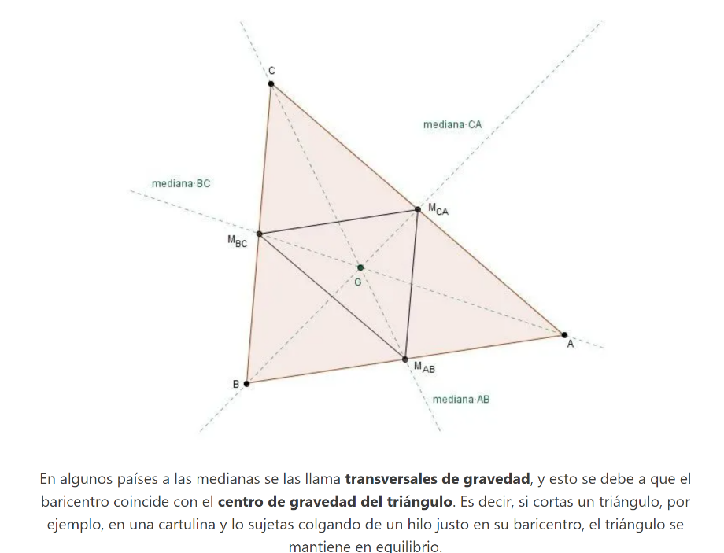
UNIDAD 2
CONSTRUCCIONES GEOMÉTRICAS, POLÍGONOS REGULARES E IRREGULARES
2.2.4. Mediana - Baricentro

Slide 20
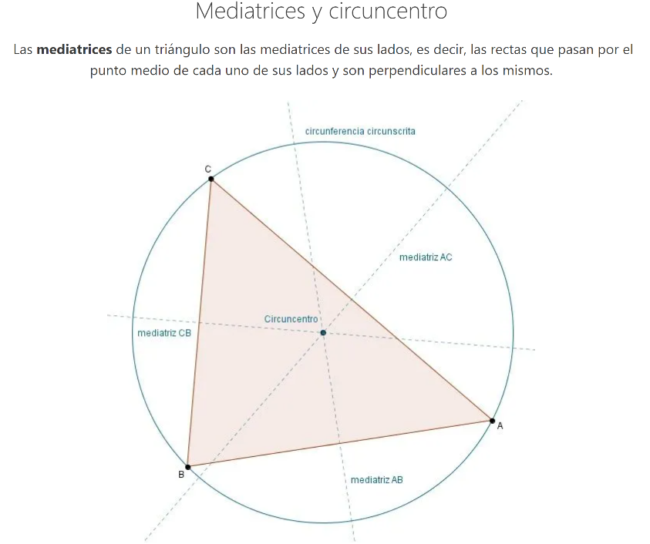
UNIDAD 2
CONSTRUCCIONES GEOMÉTRICAS, POLÍGONOS REGULARES E IRREGULARES
2.2.5. Mediatriz - Circuncentro

Slide 21
UNIDAD 2
CONSTRUCCIONES GEOMÉTRICAS, POLÍGONOS REGULARES E IRREGULARES
2.2.5. Mediatriz - Circuncentro

Slide 22
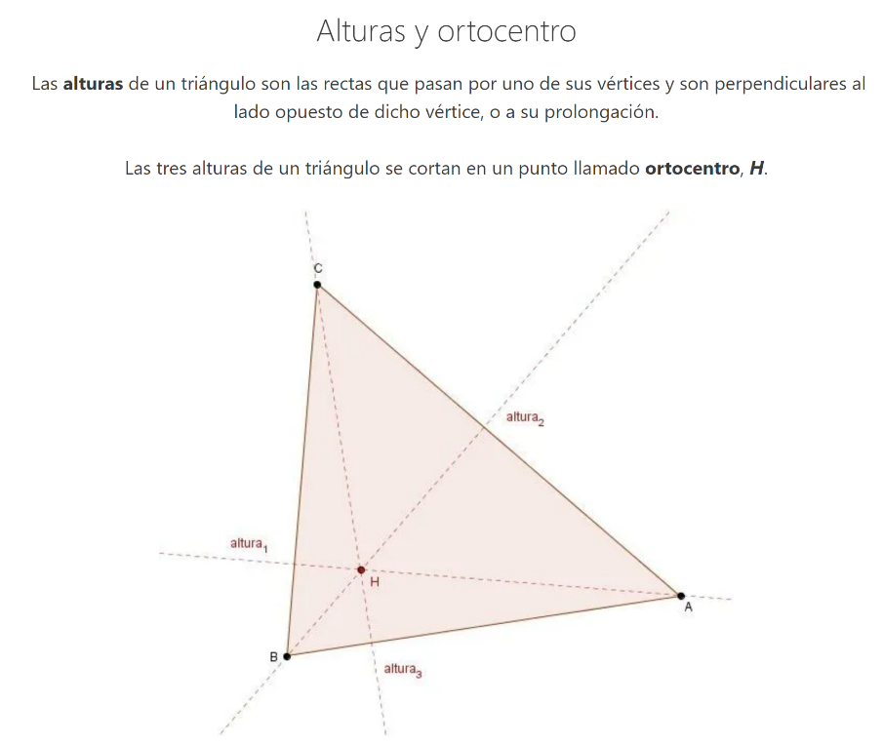
UNIDAD 2
CONSTRUCCIONES GEOMÉTRICAS, POLÍGONOS REGULARES E IRREGULARES
2.2.6. Altura - Ortocentro

Slide 23
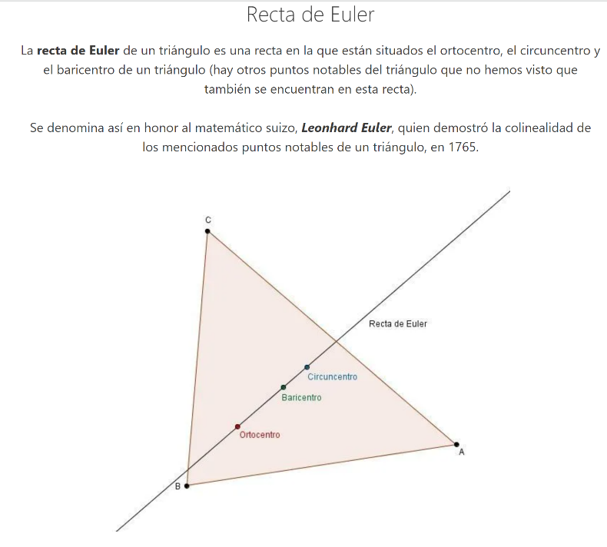
UNIDAD 2
CONSTRUCCIONES GEOMÉTRICAS, POLÍGONOS REGULARES E IRREGULARES
2.2.7. Recta de Euler

